Slide 1
CONSULTA DEI COMUNI
FACENTI PARTE DI AGGREGAZIONI INTERCOMUNALI
LEGGE REGIONALE 31 DICEMBRE 1986, N. 64 - art.31 comma 1-ter
DPReg. 0144-2021 di data 20/08/2021
19 gennaio 2023
1

Slide 2





FLUSSO ATTUALE CHIAMATA AL 1 1 2 PER UN INCENDIO BOSCHIVO
UTENTE
VVF
SOR
Segnalazione su linea “1 1 2”
Arriva chiamata di emergenza al NUE 112 da un utente che assiste all’evento
Vigili del Fuoco
Intervista atta a capire natura dell’evento
Sala Operativa Regionale
Attivazione DOS (CFR) – Elicottero – Squadre Volontari
Linee Emergenza NUE 112
Se Incendio BOSCHIVO
Arrivo diretto solo alla SOR delle chiamate sul 1515
1
2
3
Molti passaggi possono far ritardare la presa in carico dell’evento nonché falsare le informazioni all’ultimo ricevente
Inoltre il flusso informativo completo non viene garantito per le chiamate che arrivano sul 1515
2

Slide 3
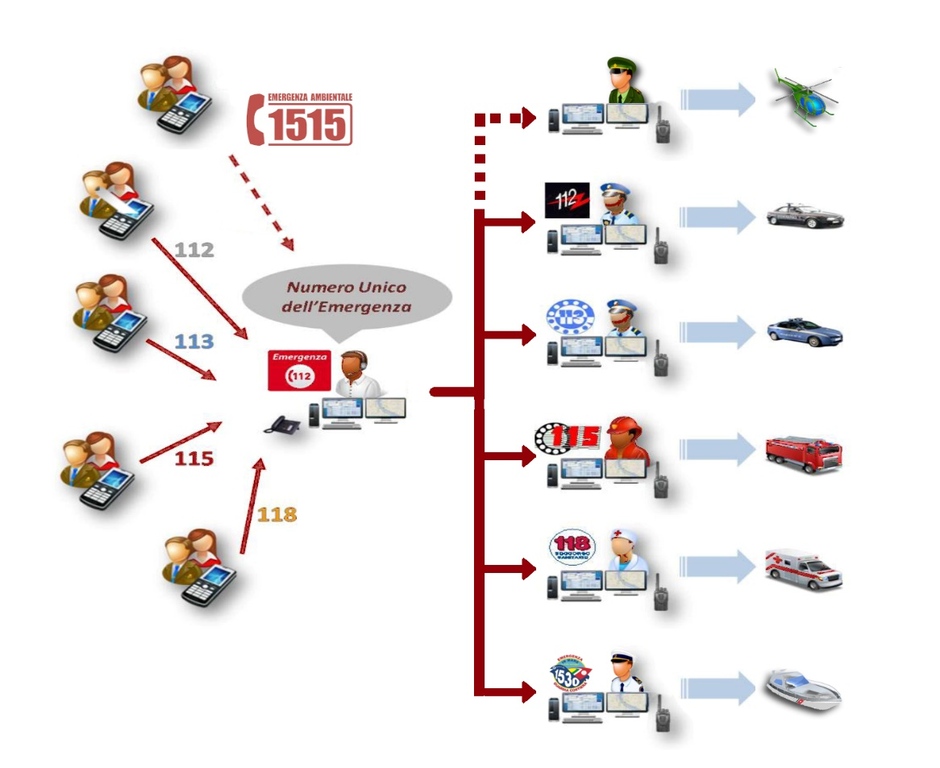
Implementazione al NUE 112 di un nuovo PSAP2:
{Public Point Safety Answering - Punto di risposta di pubblica sicurezzac }
Sala Operativa Regionale di Protezione Civile
3

Slide 4
Le attività di previsione, prevenzione e lotta attiva contro gli incendi boschivi sono considerate attività di competenza della Direzione centrale e della Protezione civile, avvalendosi del volontariato delle squadre comunali e di altre organizzazioni riconosciute ai sensi dell' articolo 5, comma 1, lettera y, del decreto legislativo 3 luglio 2017, n. 117 (Codice del Terzo settore, a norma dell'articolo 1, comma 2, lettera b, della legge 6 giugno 2016, n. 106) e iscritte negli elenchi del volontariato di Protezione civile regionale, che le esercitano secondo le rispettive competenze in coerenza con il Piano di cui all'articolo 7 e nell'ambito delle competenze attribuite dalla legge regionale 31 dicembre 1986, n. 64 (Organizzazione delle strutture e degli interventi di competenza regionale in materia di protezione civile)
RIFERIMENTI NORMATIVI
Articolo 4, comma 2 della legge regionale del 7 novembre 2019, n.17
4

Slide 5

MODALITA’ OPERATIVE:
Implementazione lista eventi allegato tecnico al DTO
{Disciplinare Tecnico Operativo}
CLASSIFICAZIONE | ENTE COMPETENTE | ENTE INFORMATO PER CONOSCENZA | DETTAGLIO
INCENDIO (GENERICO) COME DA ATTUALE DTO | VVF | --
INCENDIO MISTO (INTERFACCIA) da implementare | VVF | SOR | Incendi localizzati in aree boschive che minacciano edifici o infrastrutture, nonché gli incendi che non sono classificabili con certezza come incendi boschivi
INCENDIO BOSCHIVO da implementare | SOR | VVF | Incendi di bosco in ambiente aperto senza rischi per la collettività o che non minacciano edifici o infrastrutture (fabbricati, siti industriali, strade carrozzabili, ferrovie, elettrodotti, funi aeree, eccetera)
Intervengono i VVF
Intervengono AIB+CFR
5

Slide 6

Andiamo per ordine
6

Slide 7
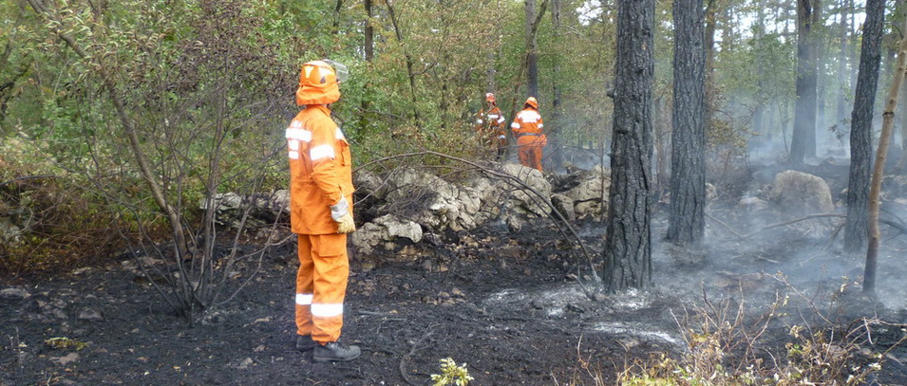
Le definzioni: incendio boschivo
Sono classificati incendi boschivi gli incendi localizzati in aree boschive che non minacciano edifici o infrastrutture (fabbricati, siti industriali, strade carrozzabili, ferrovie, elettrodotti, funi aeree, eccetera)
6

Slide 8
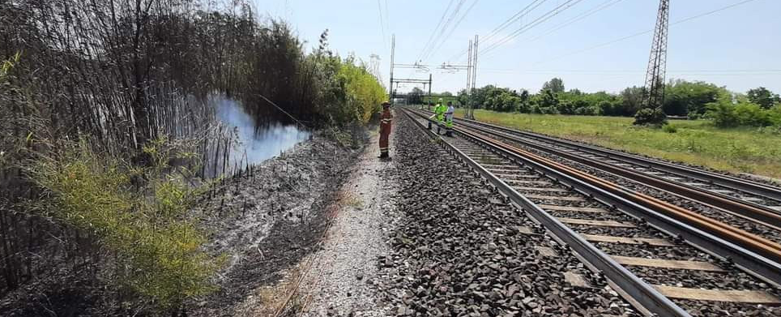
2. Incendio di interfaccia
Sono classificati incendi di interfaccia/prossimità/misti gli incendi localizzati in aree boschive che minacciano edifici o infrastrutture, nonché gli incendi che non sono classificabili con certezza come incendi boschivi.
7

Slide 9
3. Istruzione operativa (IOp) per personale Nue 112
per riconoscere se l’incendio è boschivo
Chiedere se l’incendio è in prossimità di chi sta chiamando, o lo si vede da lontano
Localizzare sulla cartografia Google Maps - Google vista satellite il punto dell’incendio
Chiedere conferma al cittadino che nella zona dell’area interessata dall’incendio non vi siano edifici od infrastrutture
8

Slide 10
4. Azioni per la SOR alla ricezione delle chiamate per incendio boschivo
{Istruzione operativa (IOp) per personale SOR}
Attivazione ed invio sul posto del DOS (Direttore Operazioni Spegnimento)
{figura garantita dal Corpo Forestale Regionale (CFR)}
Attivazione SAR – Servizio Aereo Regionale (a richiesta del DOS)
Attivazione VVF in convenzione
9

Slide 11
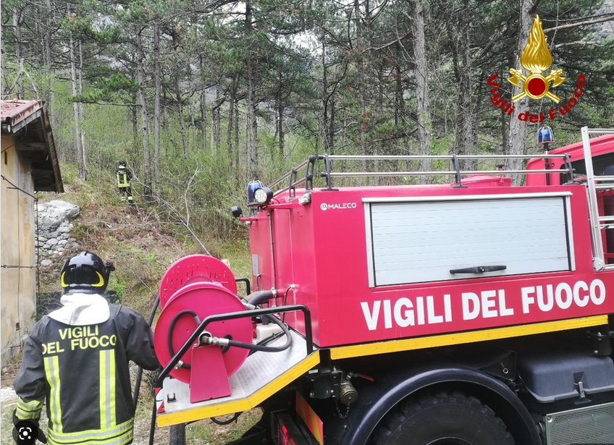
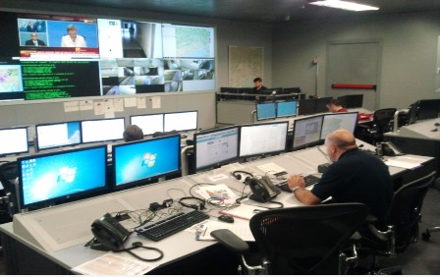
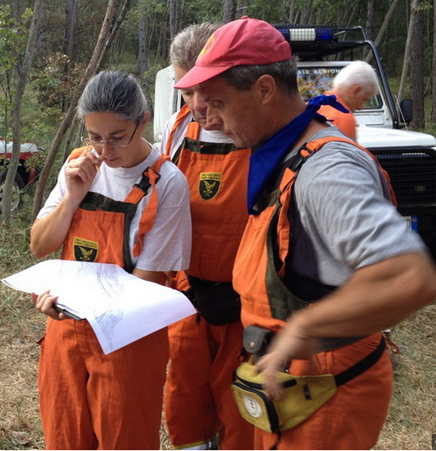
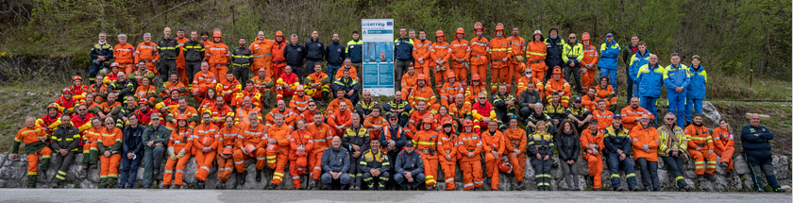
5.- RICAPITOLANDO
SOR
VVF
CFR
VOLONTARI AIB
SAR
10

Slide 12


ULTIMO DILEMMA DA RISOLVERE:
COME DELIMITARE LE AREE BOSCATE IN ZONE NON ANTROPIZZATE ?
L’unione
FA LA FORZA:
PCR + VVF
11

Slide 13
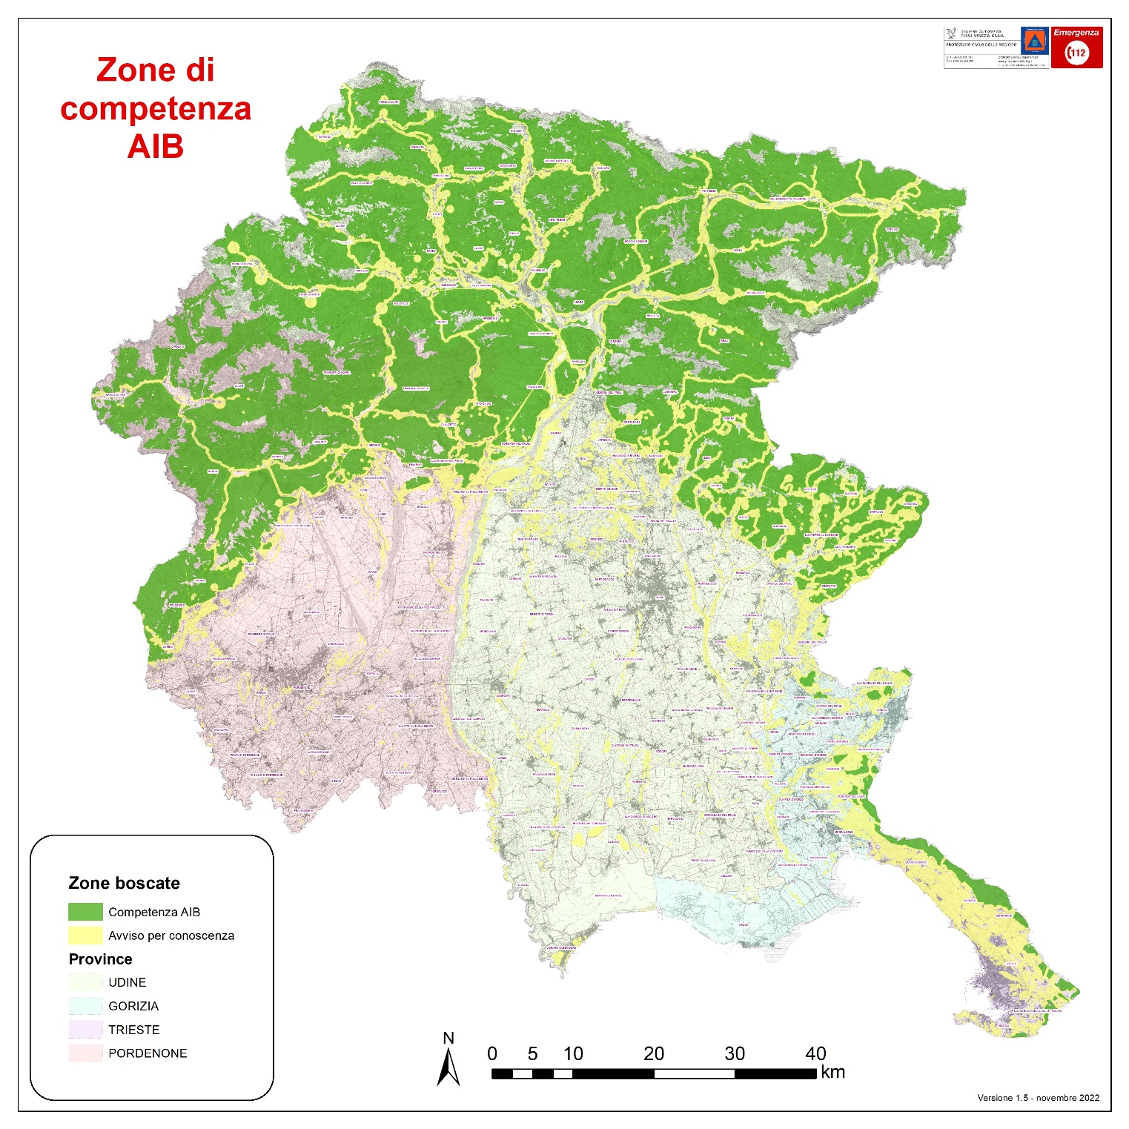

Cartografia
condivisa
da PCR E VVF
Consulta Ristretta comuni facenti parte di aggregazIoni 19-01-2023
12

Slide 14

Cartografia
condivisa
da
PCR
e
VVF
Consulta Ristretta comuni facenti parte di aggregazIoni 19-01-2023
14

Slide 15
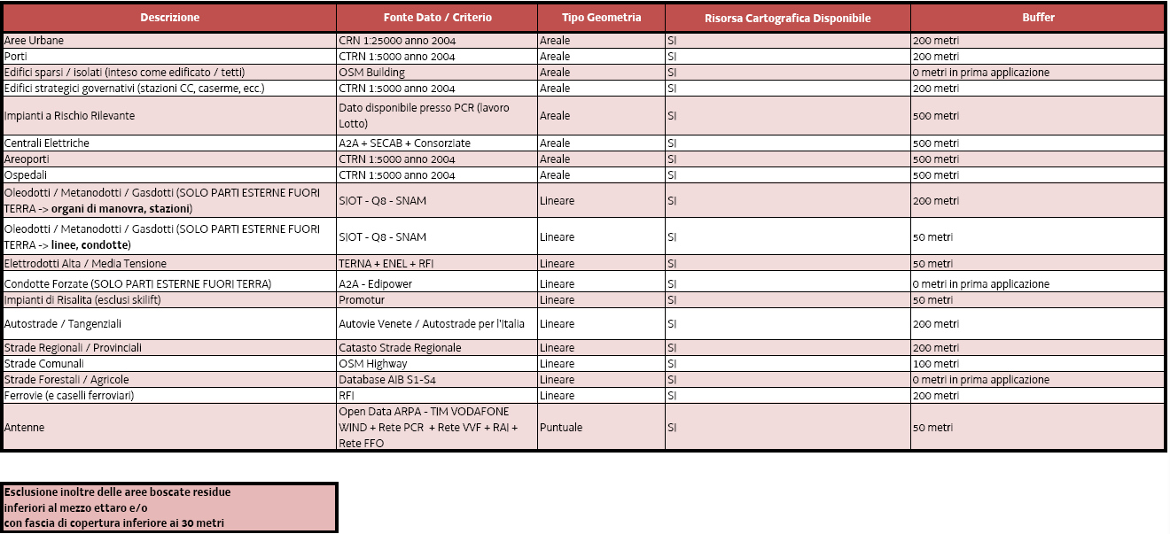

Buffer condivisi
da
PCR e VVF
Consulta Ristretta comuni facenti parte di aggregazIoni 19-01-2023
15

Slide 16
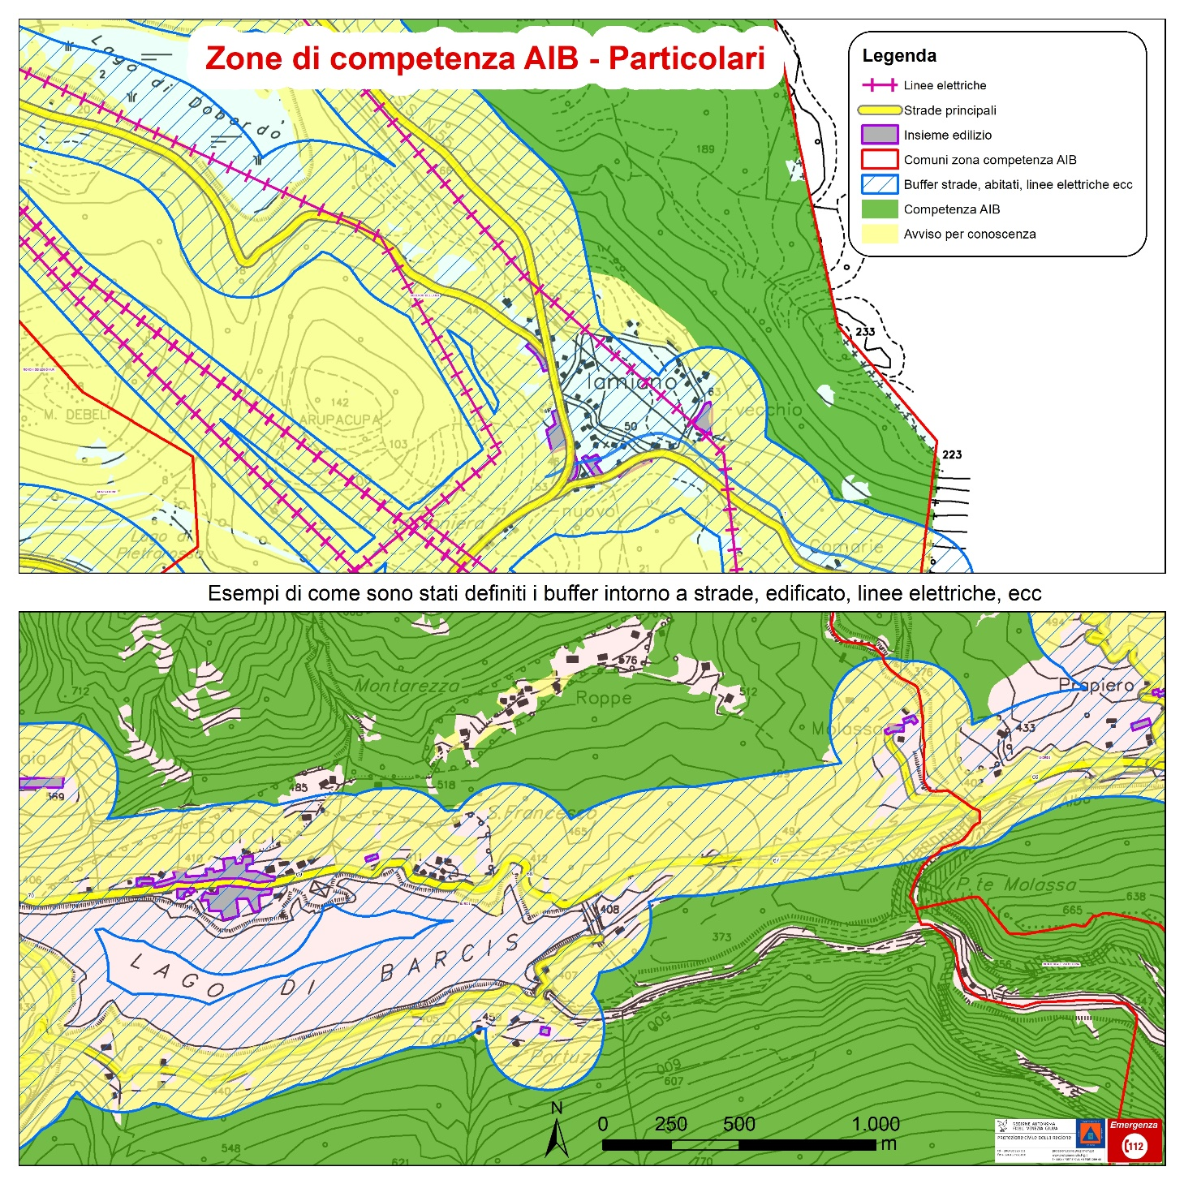

ESEMPIO CONCRETO:
JAMIANO (Doberdo’ del lago)
BARCIS
Consulta Ristretta comuni facenti parte di aggregazIoni 19-01-2023
16

Slide 17

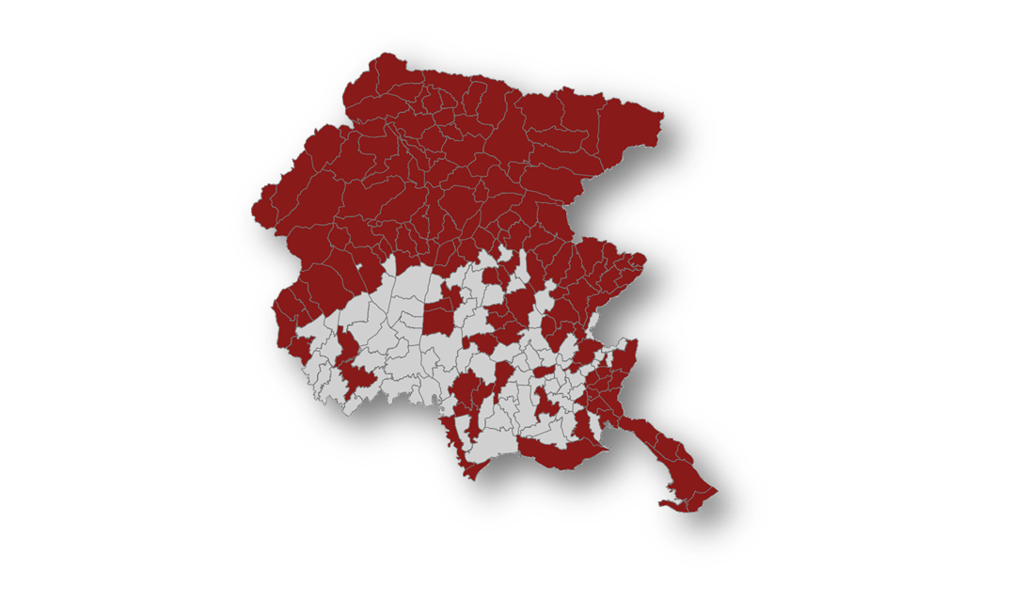


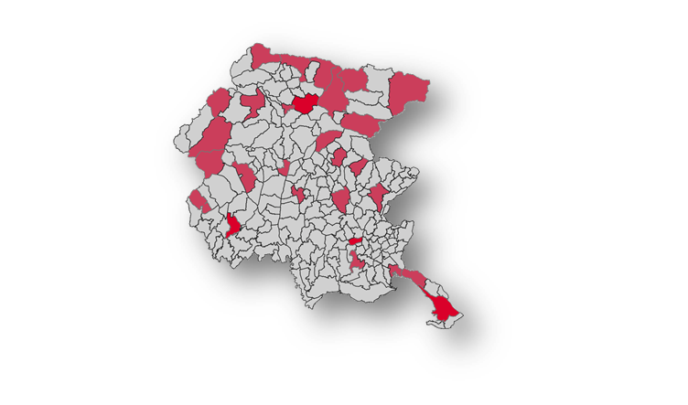



6.- CONCLUSIONI
DISLOCAZIONE TERRITORIALE FORZE REGIONALI
(CFR + GRUPPI COMUNALI AIB) ATTIVABILI PER L’ANTI-INCENDIO
Stazioni CFR - 27
Dipendenti CFR – 163
Gruppi Comunali – 121
Volontari AIB – 1.431
Consulta Ristretta comuni facenti parte di aggregazIoni 19-01-2023
16

Slide 18





















FLUSSO FUTURO CHIAMATA AL 1 1 2 PER UN INCENDIO BOSCHIVO
Vigili del Fuoco
Organizzazione squadre e risoluzione evento
Segnalazione su linea “1 1 2”
Arriva chiamata di emergenza al NUE 112 da un utente che assiste all’evento. Verifica natura evento
Sala Operativa Regionale
Organizzazione squadre e risoluzione evento
2
Consulta Ristretta comuni facenti parte di aggregazIoni 19-01-2023
17

Slide 19
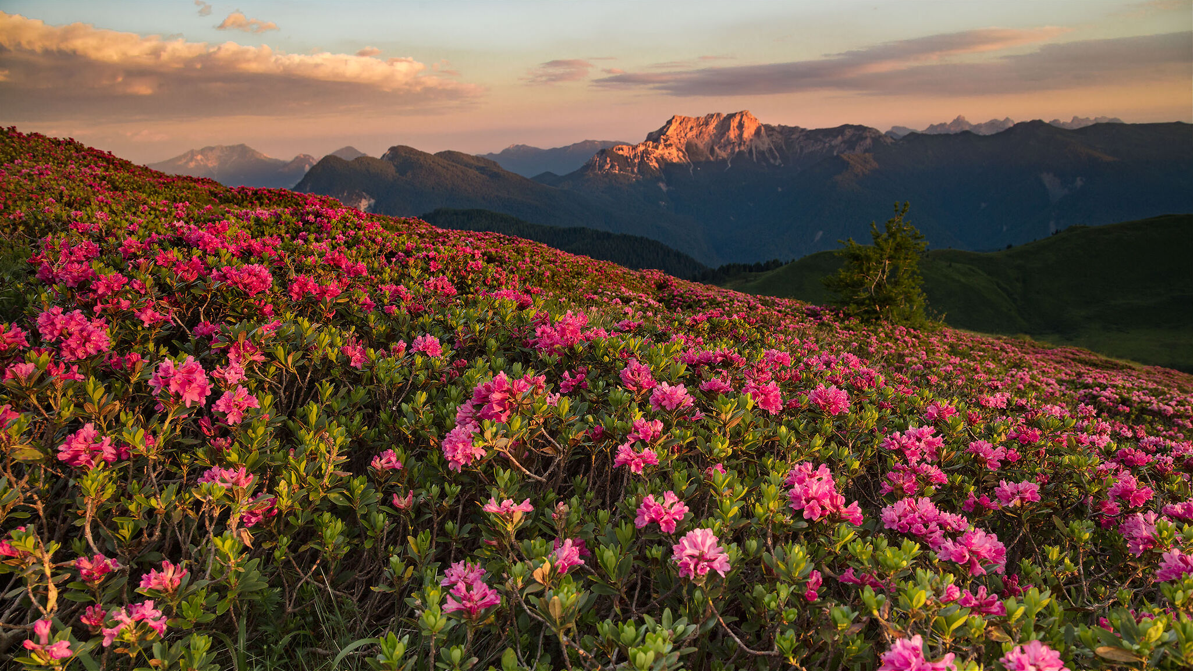



Si ringrazia per la cortese attenzione
«Non possiamo pretendere che le cose cambino, se continuiamo a fare le stesse cose»
A.Einstein
Presidenza della regione
PROTEZIONE CIVILE DELLA REGIONE
Servizio volontariato, nue 112 e sistemi tecnologici
ing. Nazzareno Candotti
direttore del Servizio
Consulta Ristretta comuni non facenti parte di aggregazIoni 18-01-2023
16

